Slide 1
Julkaistavan loppuraportin ideointia Sitran hankekumppaneiden kanssa
Kirsi Hantula, johtava asiantuntija, Sitra
Elina Eerola, asiantuntija, Sitra

Slide 2
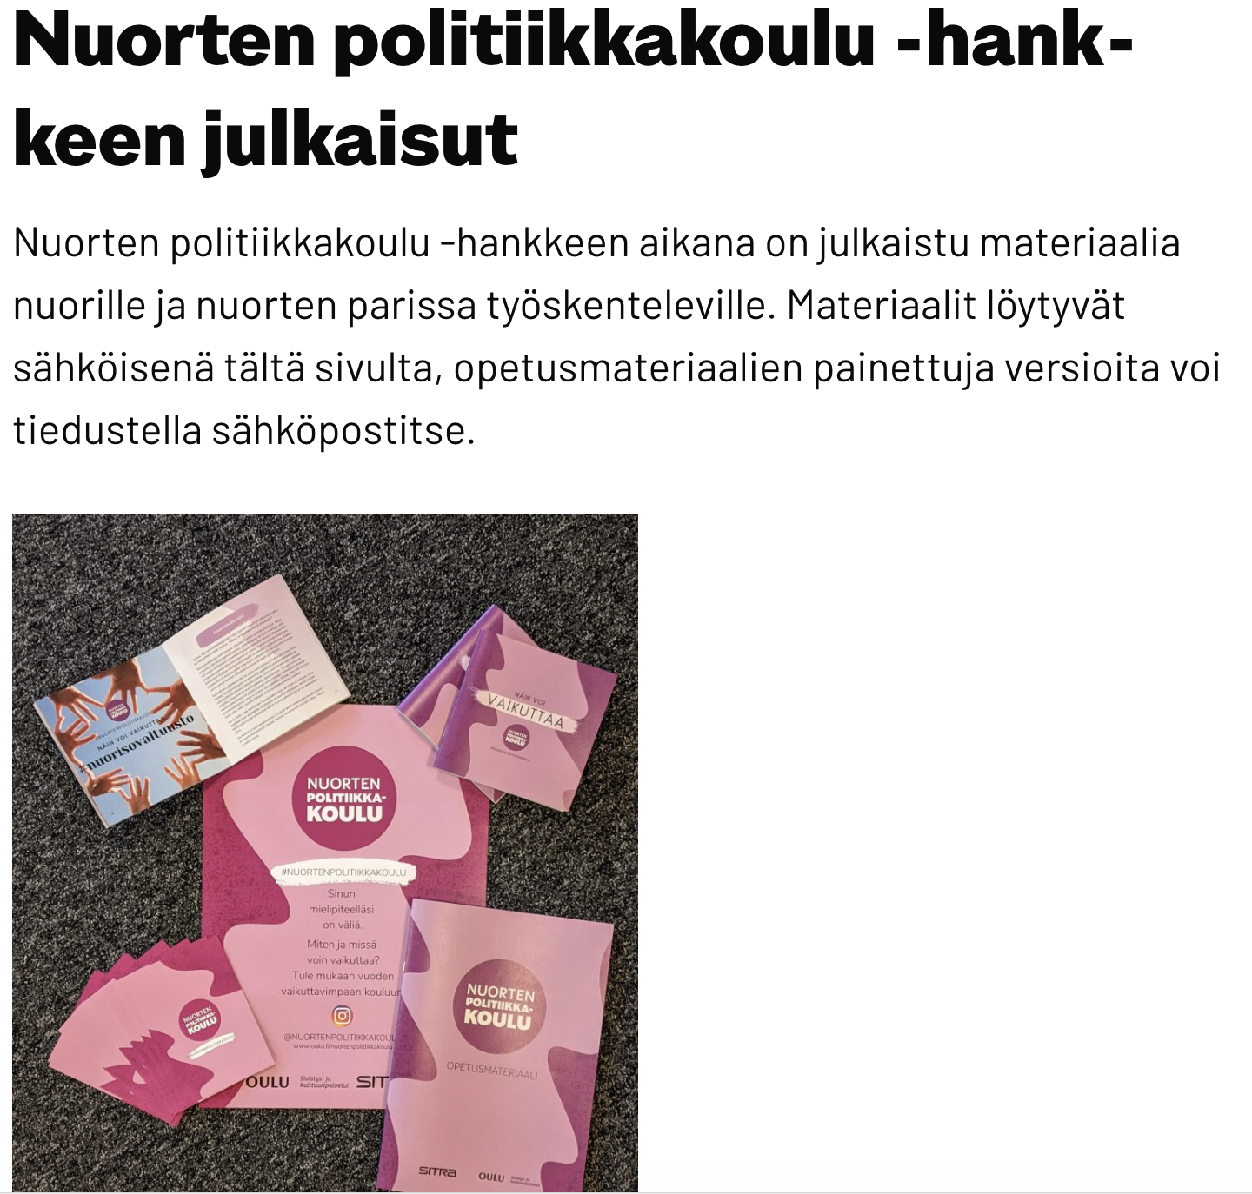

Esimerkkejä loppuraporteista 1
Katso tarkemmin:
https://nuortenoulu.fi/osallistu-ja-vaikuta/nuorten-politiikkakoulu/
Katso tarkemmin:
https://www.jarvenpaa.fi/a/valtuustosimulaatio-kehittaa-kuntademokratiaa-ja-vahvistaa-osallisuutta-paatoksentekoon

Slide 3
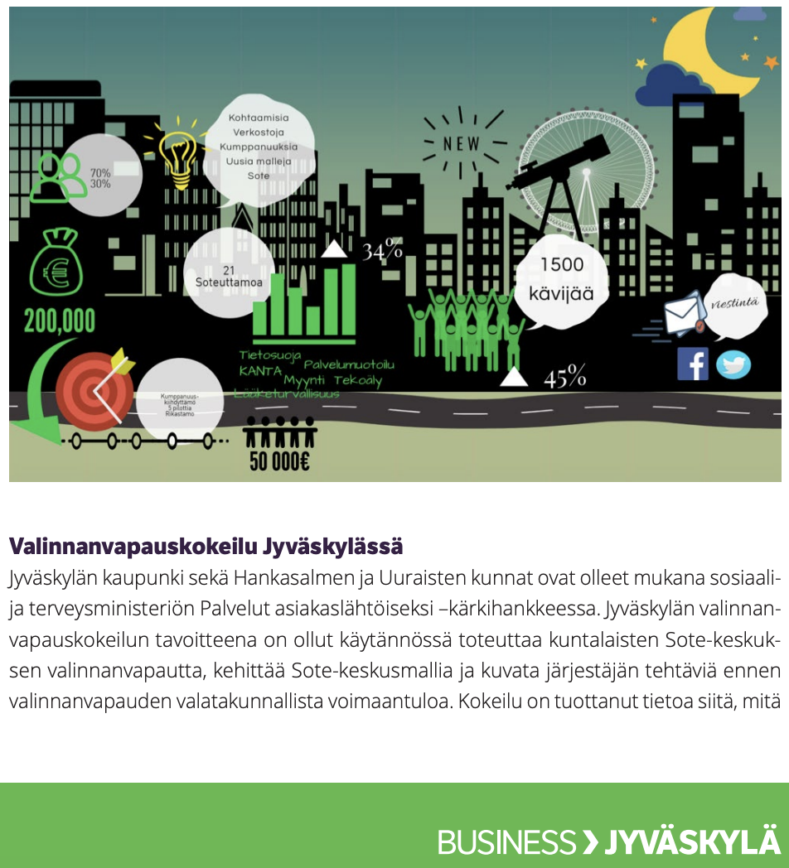
Esimerkkejä loppuraporteista 2
Katso tarkemmin:
https://www.jyvaskyla.fi/sites/default/files/atoms/files/hyve_hankkeen_loppuraportti_2018.pdf

Slide 4


Esimerkkejä loppuraporteista 3

Slide 5

Julkaistavan loppuraportin ideointia: Nuorten kuulemisen malli päätöksentekijöille
Menetelmien valinta ja esittely: Voxit-alusta + rakentava dialogi
Kenelle malli tarkoitettu?
Valmistelun ja toteutuksen edellyttämät roolit ja resurssit
Toteutuksen eri vaiheet
Tärkeimmät opit
Kuulemisen prosessin toteuttajan työvaihekohtainen muistilista
Lähde: Nuorten kuulemisen malli päätöksentekijöille – näin vahvistat nuorten tulevaisuusvaltaa - Sitra

Slide 6

Julkaistavan loppuraportin ideointia: Osallistuvan tekoälykehityksen toimintamalli
Johdanto = perustelut, miksi toimintamallia tarvitaan
Kokeilun esittely, jonka pohjalta toimintamalli luotiin
Voxit-keskustelun eri työvaiheiden läpikäynti (ml. vinkit toteuttajalle)
Voxit-aineiston rajaaminen kansalaissääntöjen muodostamista varten ja sääntöjen laatiminen (ml. vinkit toteuttajalle)
Kansalaissääntöjen esittely
Johtopäätökset
Lähde: Demokraattinen tekoäly Suomessa - Sitra

Slide 7
Hyvä miettiä
Julkaistavan loppuraportin on tarkoitus auttaa teitä Voxitin juurruttamisessa ja yleisesti osallistumisen tunnettuuden kasvattamisessa.
Kohderyhmä: päättäjät, asukkaat, oman organisaation henkilökunta vai toisten pienten kuntien viranhaltijat
Päättäjälle: Miten Voxit voi auttaa päättäjää tekemään parempia päätöksiä?
Viranhaltijalle: Voxitin kuvantaminen osaksi kunnan päätöksentekosykliä
Asukkaalle: Miten mielipiteesi ilmaisu vaikutti kunnan toimintaan?

Slide 8
Millaisen julkaistavan loppuraportin sinä haluaisit tehdä?

Slide 9
Tekoja tulevaisuudelle

